Slide 1
Оператор жұмыс орнының эргономикалық көрсеткіштері

Slide 2
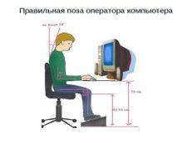
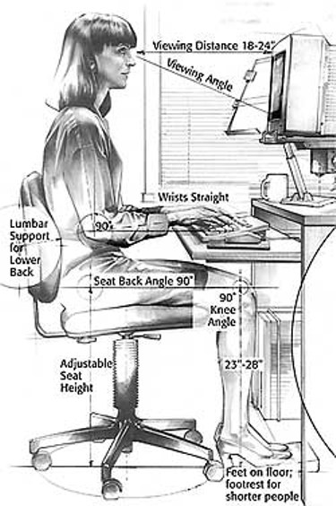
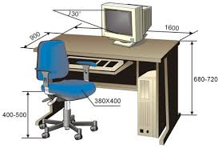

Slide 3
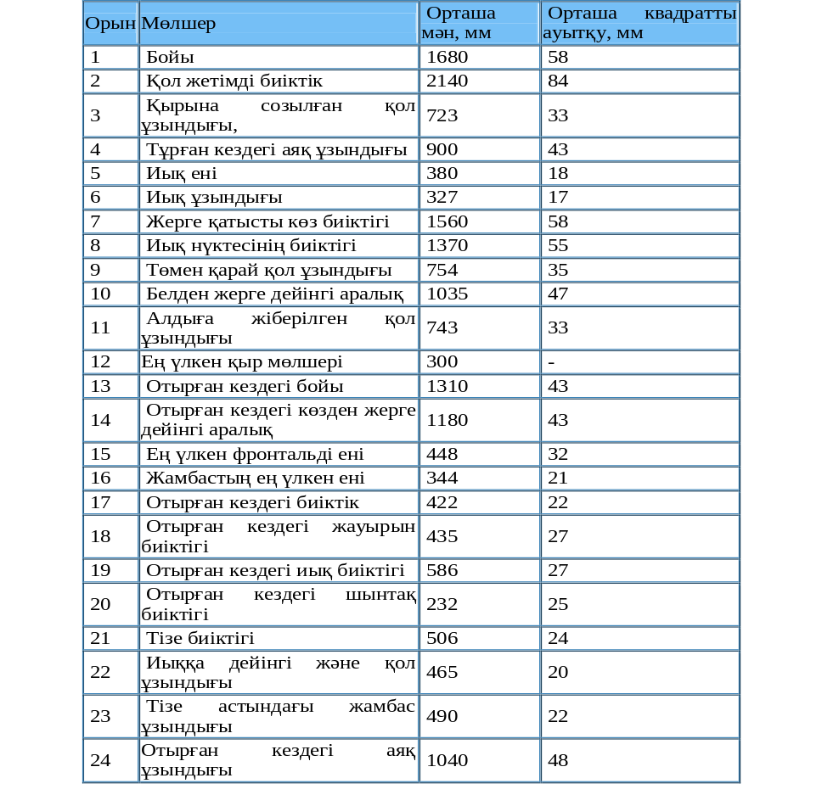
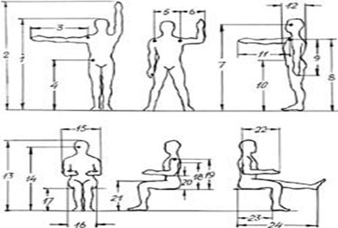
Ер адамның дене мөлшері. Оның мәні кестеде көрсетілген

Slide 4
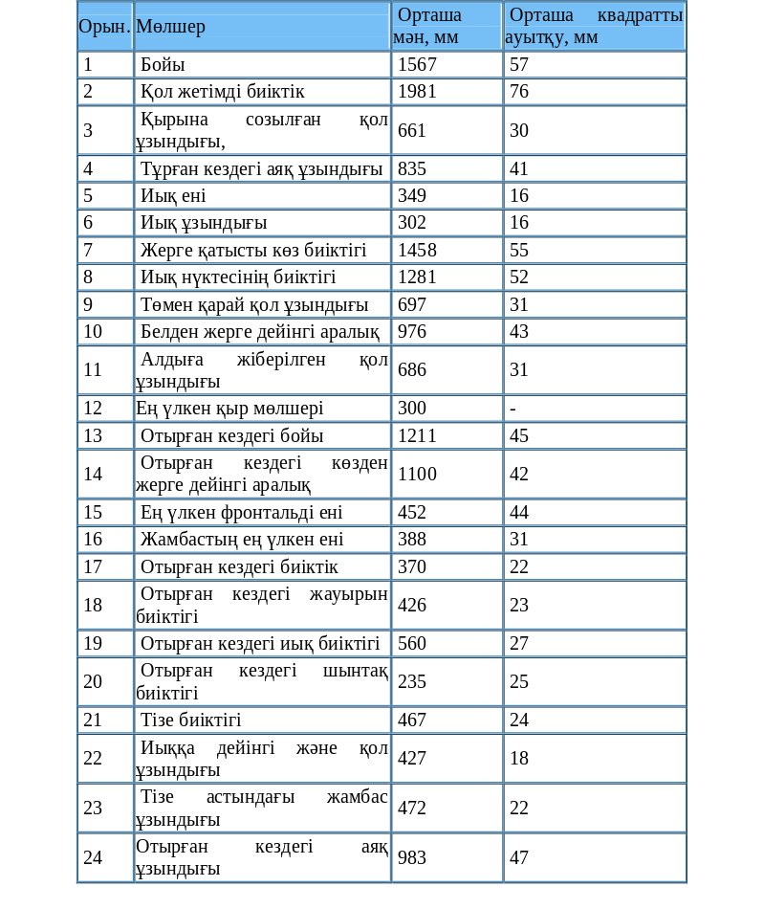
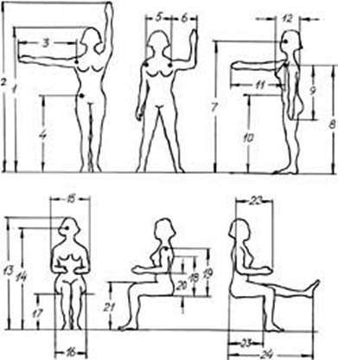
Әйел адамның дене мөлшері

Slide 5
Кестелерге
Әр студент өз өлшемдерін толтырады

